Slide 1


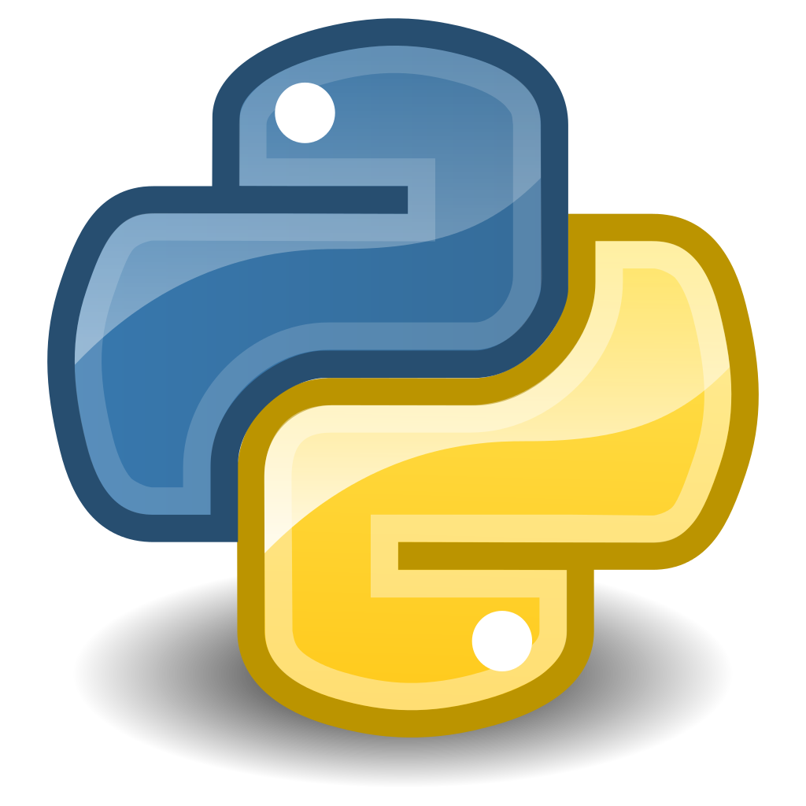
Otimização de carteiras de investimentos com Python
Profª D^{ra} Maisa Melo
Aula 2: Referências Bibliográficas
ⓒ Trading com Dados is a registered trademark. All rights reserved.

Slide 2
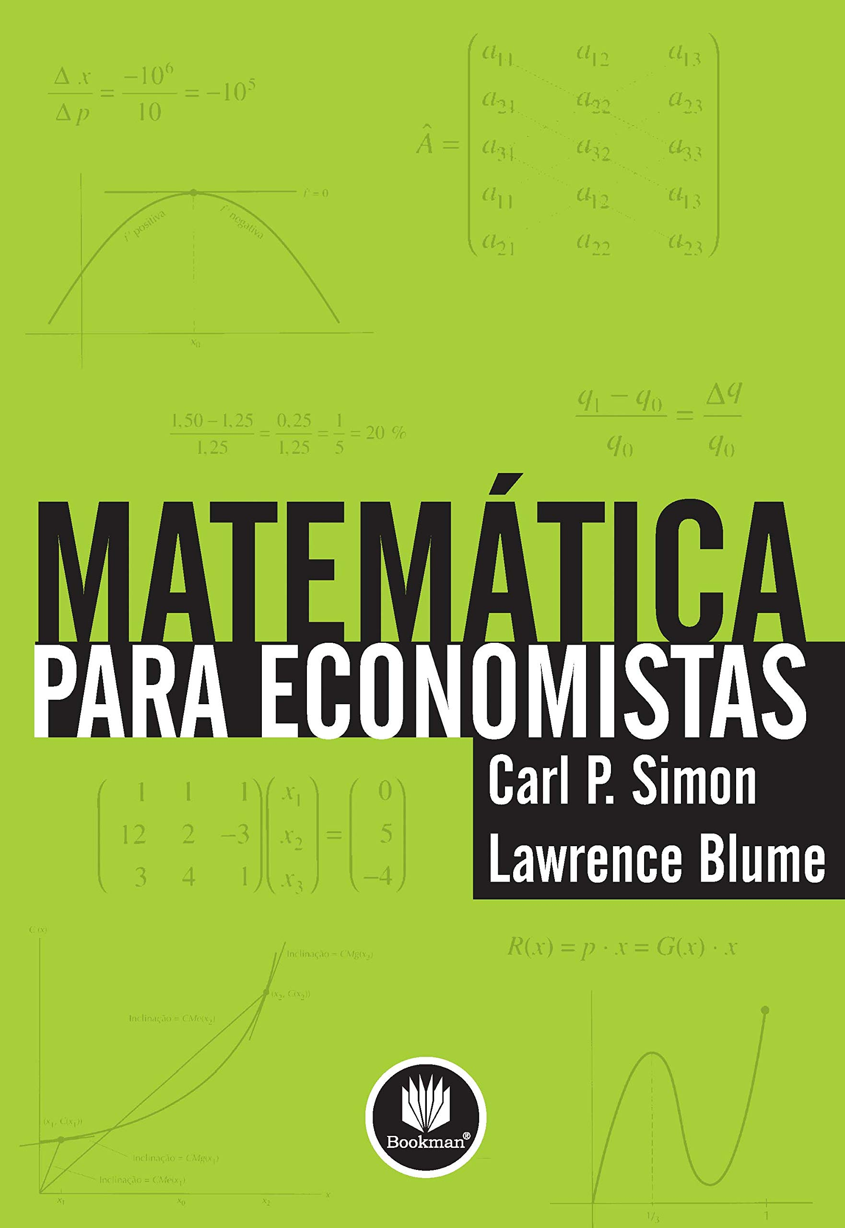
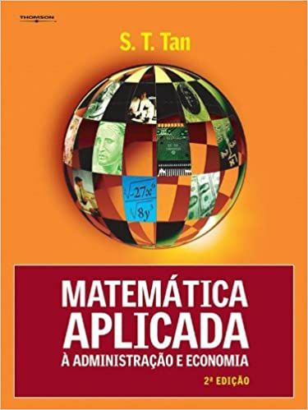
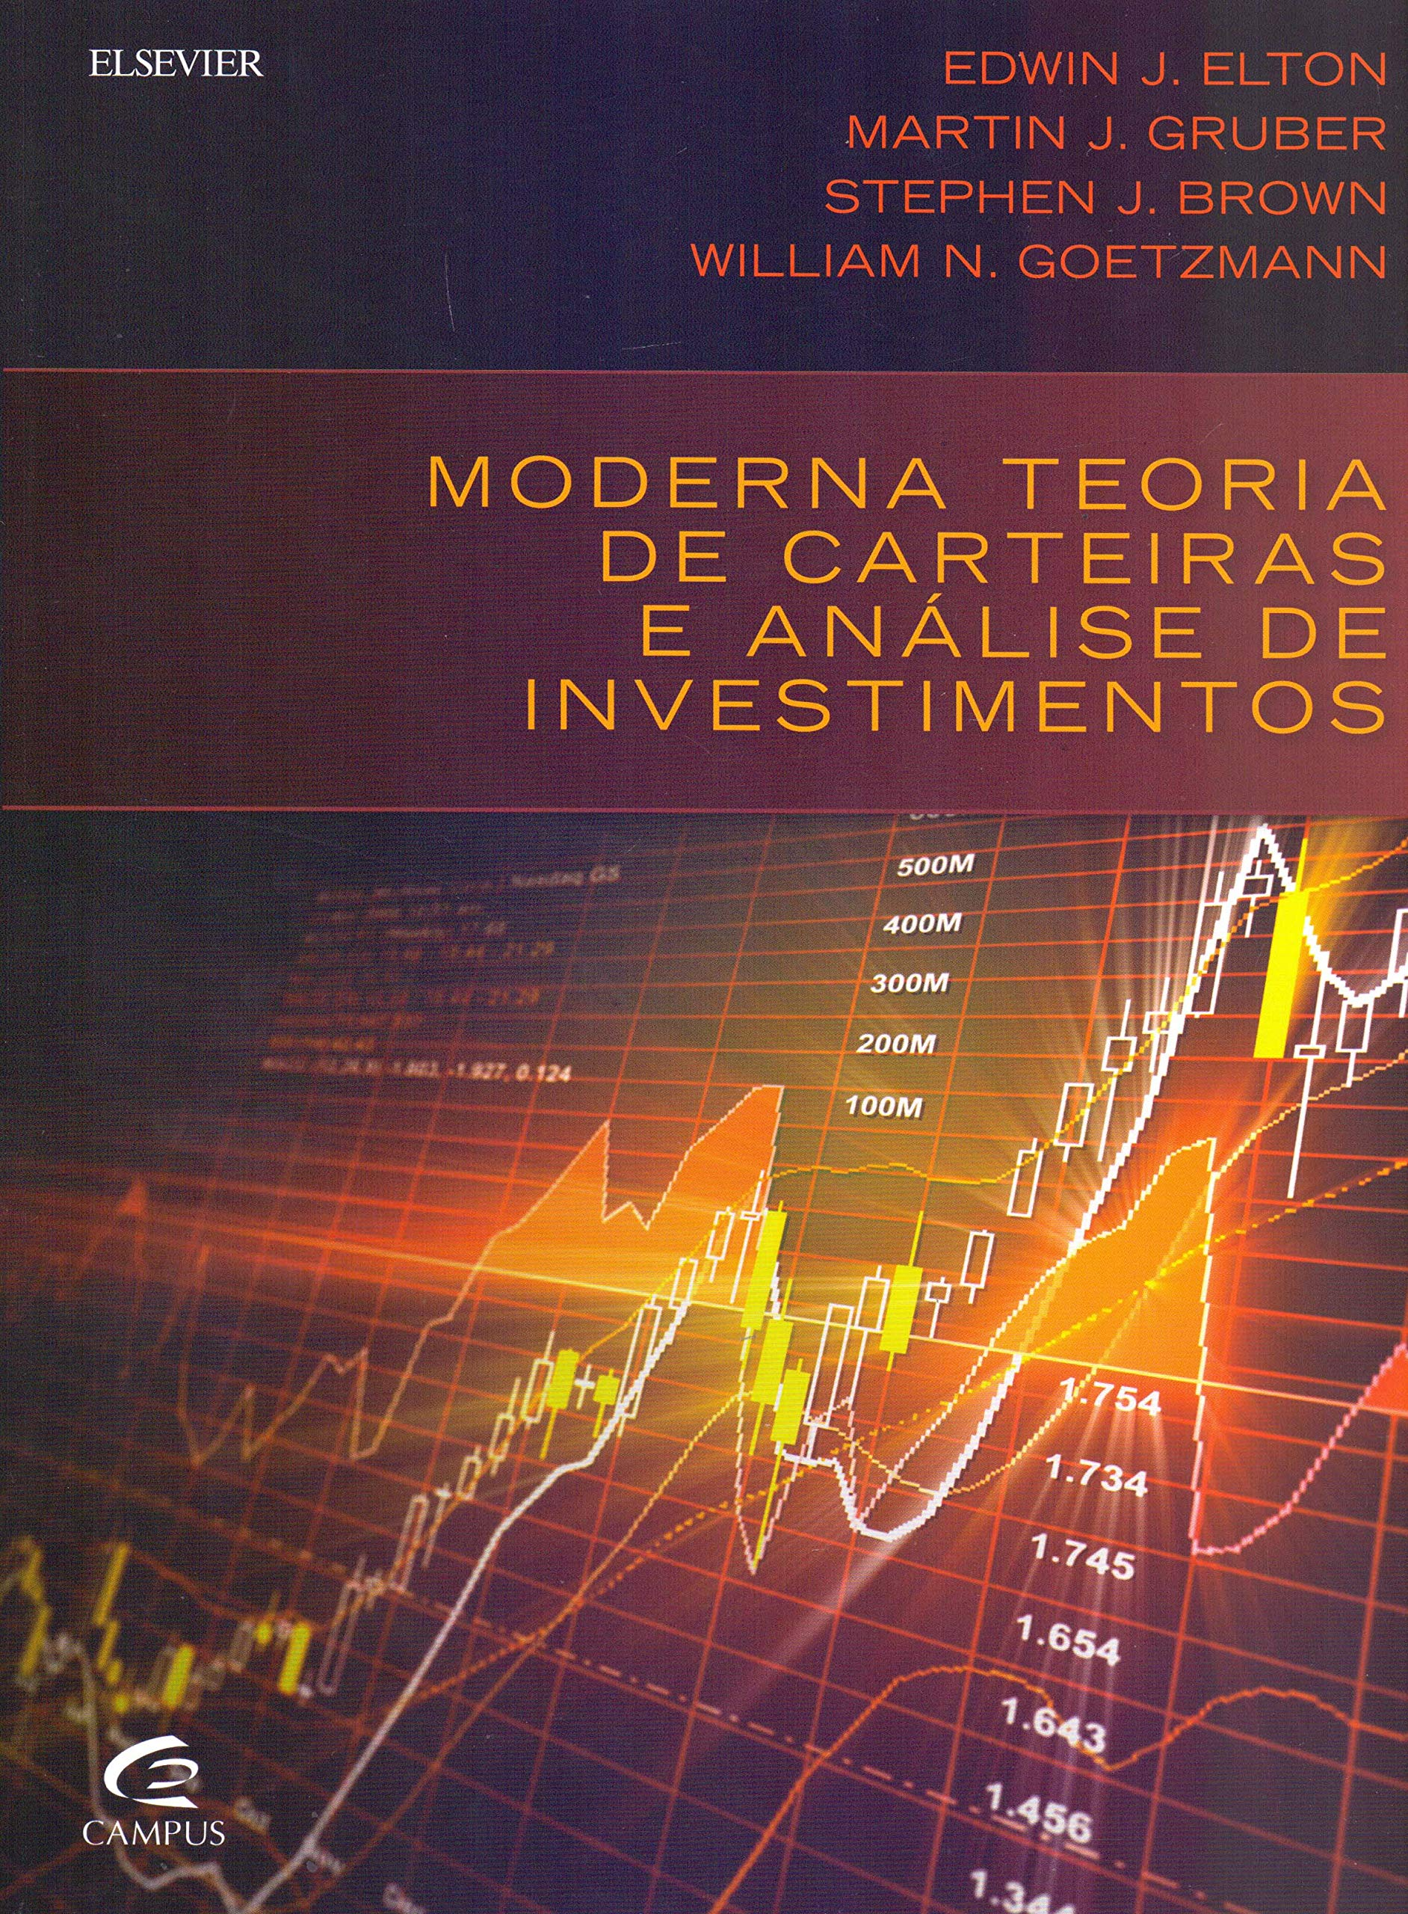
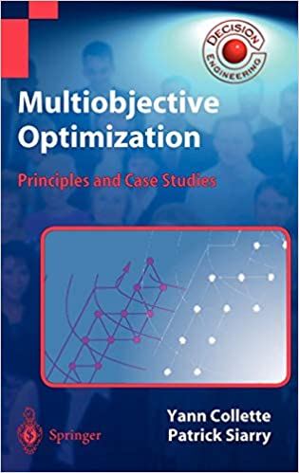
Apostilas prof Dr Ricardo Takahashi (UFMG) Link para download
ⓒ Trading com Dados is a registered trademark. All rights reserved.
Notes:
2

